Slide 1
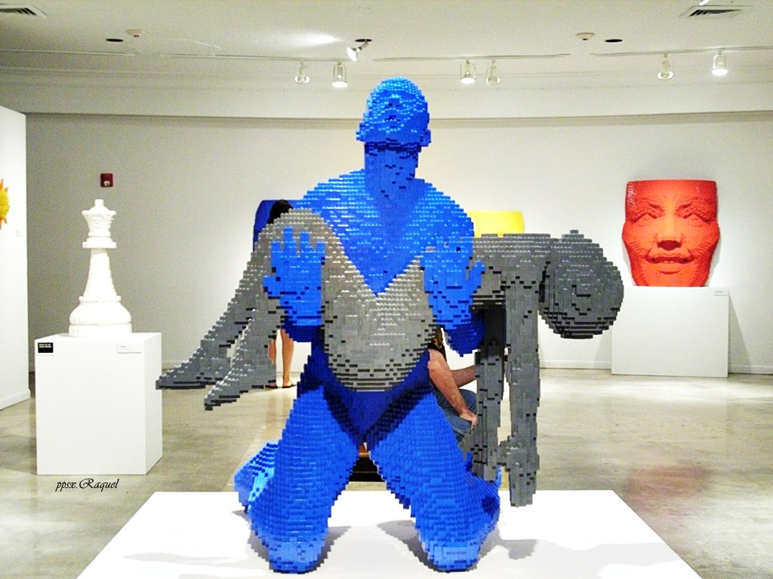






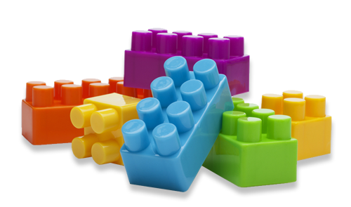
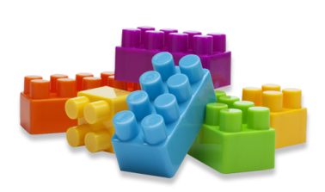


Slide 2
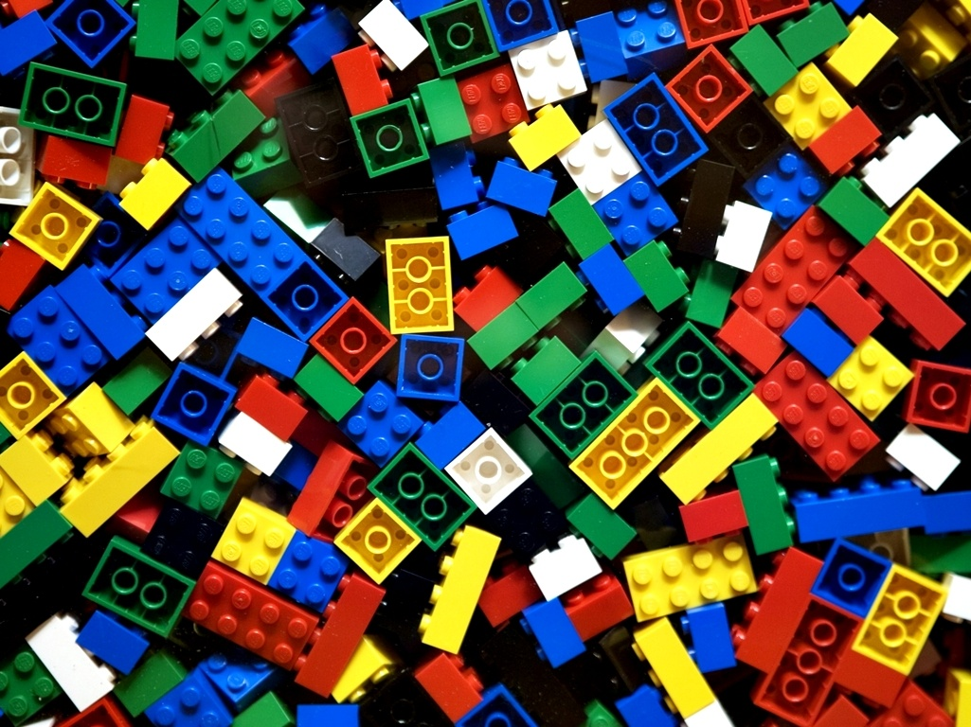
(nacido el 10 de julio 1973), es un artista de Nueva York basado en que construye esculturas tridimensionales personalizadas y mosaicos de gran escala a partir de objetos cotidianos y populares es el más conocido por su trabajo con el estándar de LEGO juguete ladrillos. Sus creaciones artísticas únicas son comisionados por empresas, organizaciones benéficas, individuos, museos y galerías de todo el mundo.
Nacido en Colville, Washington y se crió en Veneta, Oregon , Sawaya asistió a la Universidad de Nueva York , donde obtuvo licenciaturas y grados de derecho, a la larga práctica de la ley en la firma Winston & Strawn en la ciudad de Nueva York. Llegó por primera vez a la atención nacional en 2004, cuando dejó su trabajo como abogado para trabajar a tiempo completo como artista LEGO.
Después de trabajar para la compañía LEGO menos de seis meses, se bifurca y en 2004 abrió un estudio de arte en Nueva York. Como artista profesional, Sawaya no es un empleado de la empresa de juguetes, sin embargo, ha sido reconocido oficialmente por el Grupo LEGO como uno de los mejores constructores de LEGO en el mundo y es ratificado como LEGO Certified Professional. Él es el única persona que se reconoce tanto como LEGO Master Builder y LEGO Certified Professional.
Nathan Sawaya

Slide 3
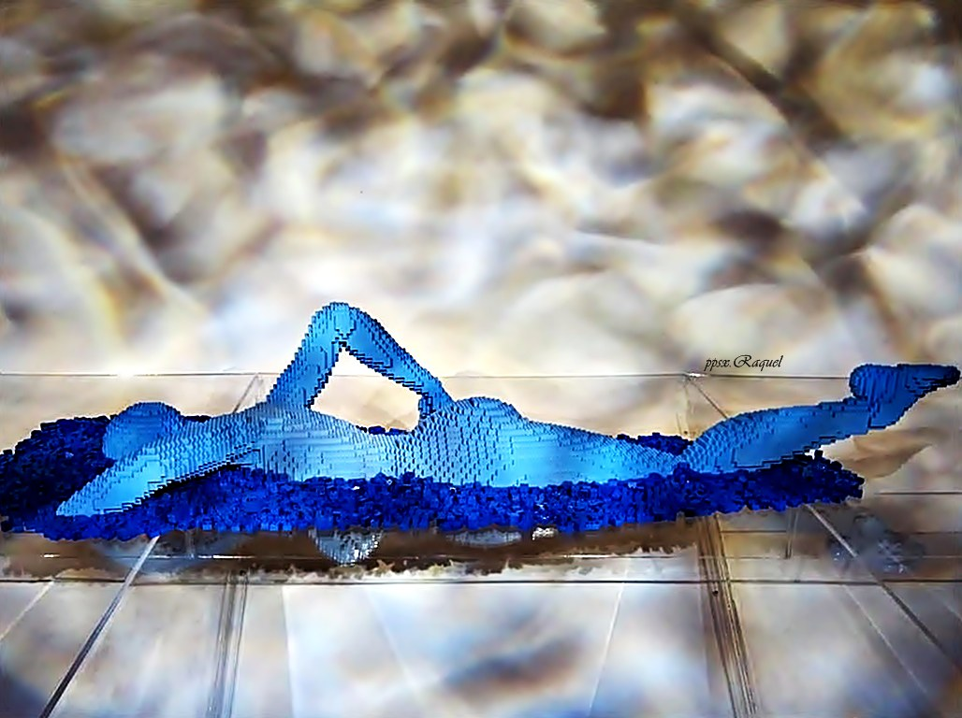

Slide 4
Sawaya ha creado algunas de las obras más reconocidas de LEGO en el mundo, incluyendo a 7 pies (2.1 m) de largo réplica del puente de Brooklyn, una de tamaño tyrannosaurus rex, a 6 pies (1,8 m) de altura Han Solo congelado en carbonita. Sus piezas de la firma incluyen esculturas de forma humana titulado "Yellow", "Rojo" y "Azul". "Blue" se vendió por una suma no revelada en la Galería Agora en 2010.
Tuvo su primera exposición de arte en solitario en la primavera de 2007 en el Museo de Arte de Lancaster . "El arte del ladrillo" es la primera gran exposición de museo del mundo para centrarse exclusivamente en el uso de los bloques de construcción de LEGO como un medio artístico.
Nathan tuvo su primera exposición en el hemisferio sur en Federation Square de Melbourne, Australia, en junio de 2011. La muestra ya viajó por Australia, incluyendo paradas en Adelaida y en el Ayuntamiento de Sydney.
En julio de gira asiática 2012 Nathan comenzó con espectáculos récord en Taipei, Kaohsiung y Taichung. También ha expuesto en el mundialmente famoso Museo ArtScience en el Marina Bay Sands en Singapur (noviembre 2012 a mayo 2013) y el Discovery Times Square en Nueva York (junio de 2013 - actual). Sus giras se han roto varias veces los registros de asistencia y ha sido ampliamente reconocido.

Slide 5
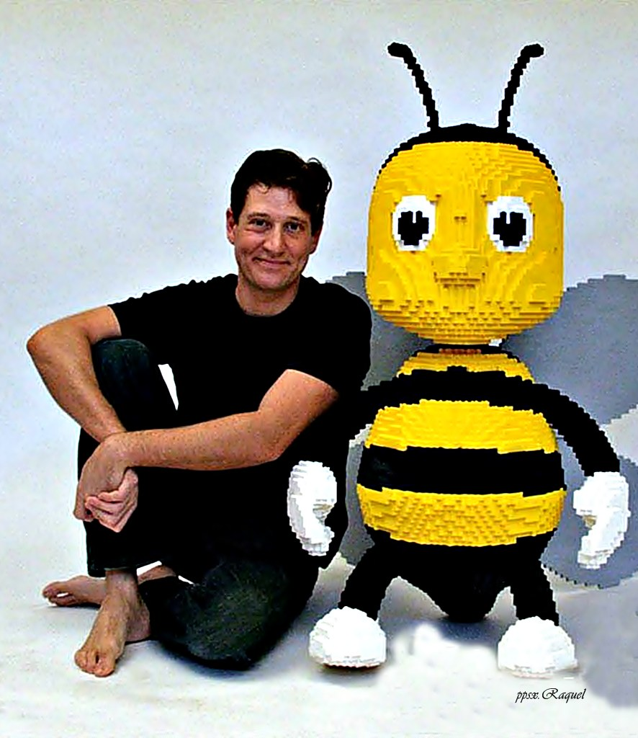

Slide 6
Su obra se muestra actualmente por Avant Gallery , Agora Gallery , Artsicle y Discovery Times Square en Nueva York.
Sawaya mantiene estudios, el arte de trabajo de dos a tiempo completo - una en Manhattan y otra en Los Angeles. Se estima que Sawaya posee ladrillos LEGO más que cualquier otro individuo único con 1,5 millones de ladrillos en cada uno de sus estudios.
En 2012, Artnet clasificados Sawaya la octava artista más popular en el mundo. Su obra ha sido encargado por coleccionistas, deportistas y celebridades.

Slide 7
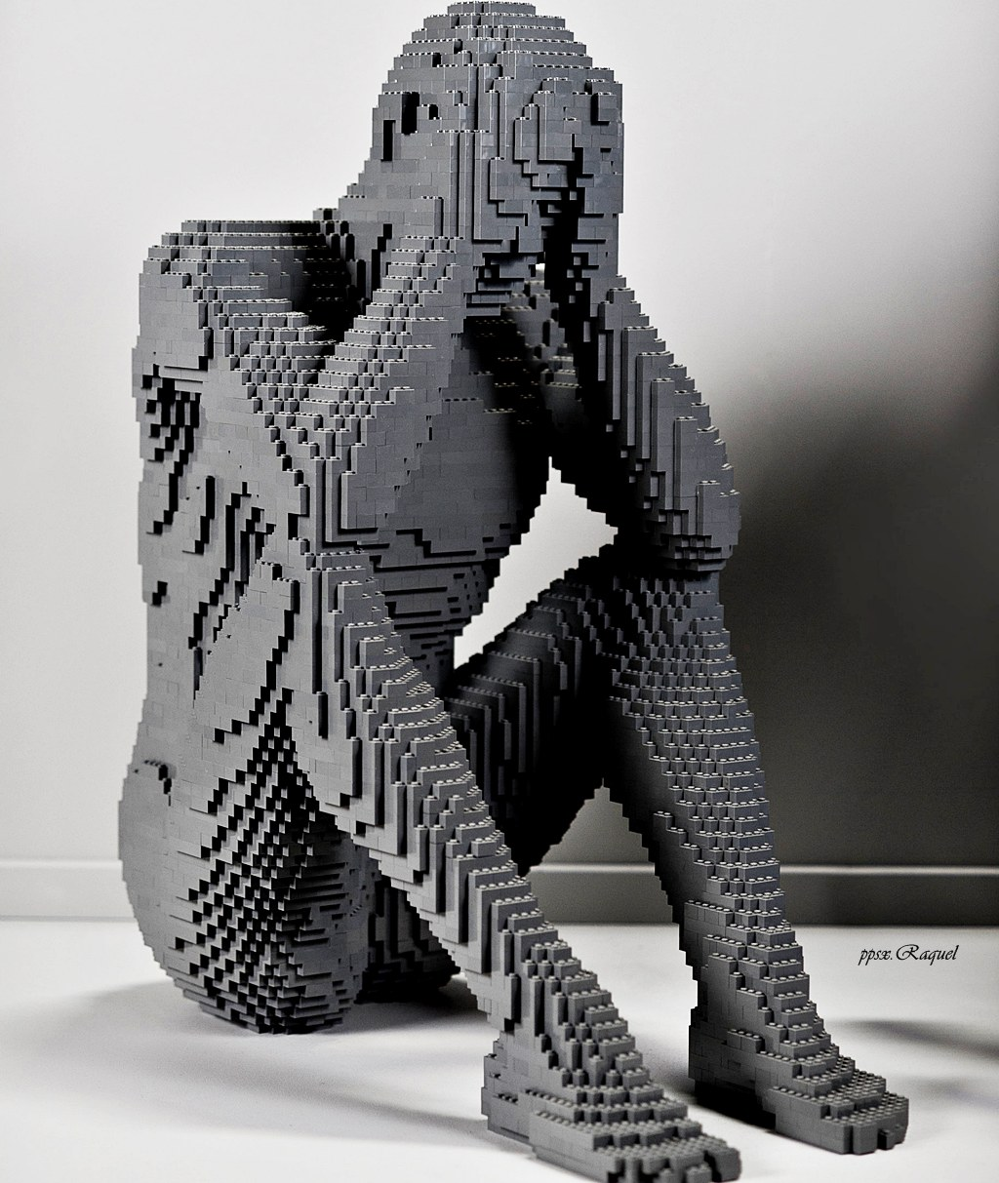

Slide 8
El trabajo de Nathan Sawaya es en muchas colecciones, entre ellas:
El Museo Nacional del Fuerte de juego en Rochester, Nueva York
Time Warner Center muestra de arte público en Nueva York, Nueva York
El Museo Nacional del Cuerpo de Marines en Quántico, Virginia
El New Orleans Públic Library exposición pública de arte en Nueva Orleans, Louisiana
MASS MOCA en North Adams, MA
Y ha aparecido en las sedes de museos de todo el mundo, entre ellos:
Kimball Art Center en Park City, UT
John F. Kennedy Center en Washington, DC
Museo de Oregon de Ciencia e Industria en Portland, OR
Museo del Condado de Nassau de Arte en Roslyn Harbor, Nueva York
Museo Morris en Morristown, NJ
Biblioteca Clinton en Little Rock, AR
Mesa Contemporary Arts Center en Mesa, AZ
Narrows Center for the Arts en Fall River, MA
Museo de Arte de Mulvane en Topeka, KS
Museo nítida en Cape Girardeau, MO
Museo de Arte de Columbus en Columbus, OH
Centro de Arte y Cultura en Hollywood, FL

Slide 9
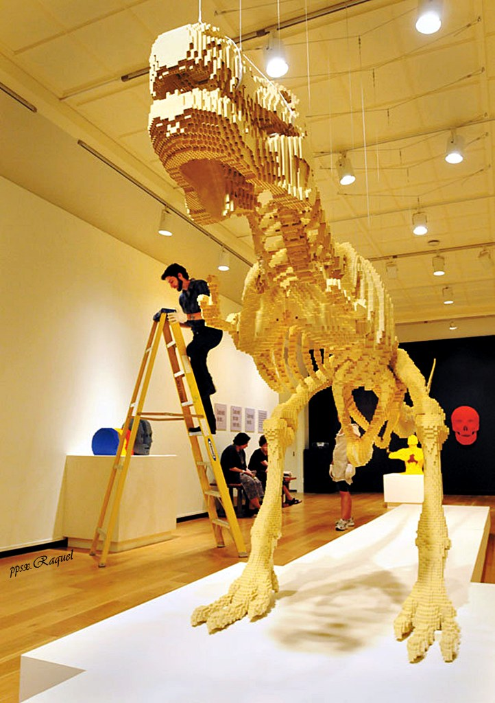

Slide 10
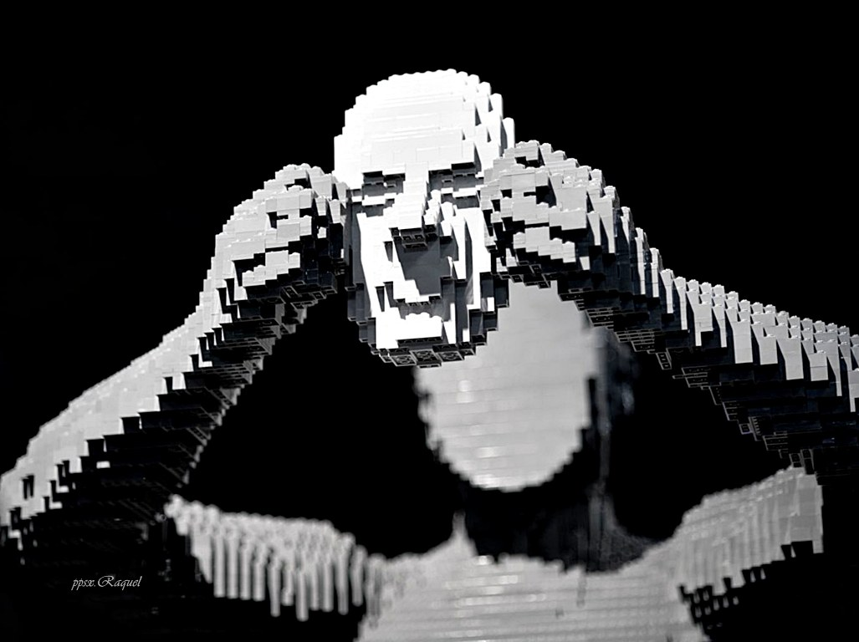

Slide 11
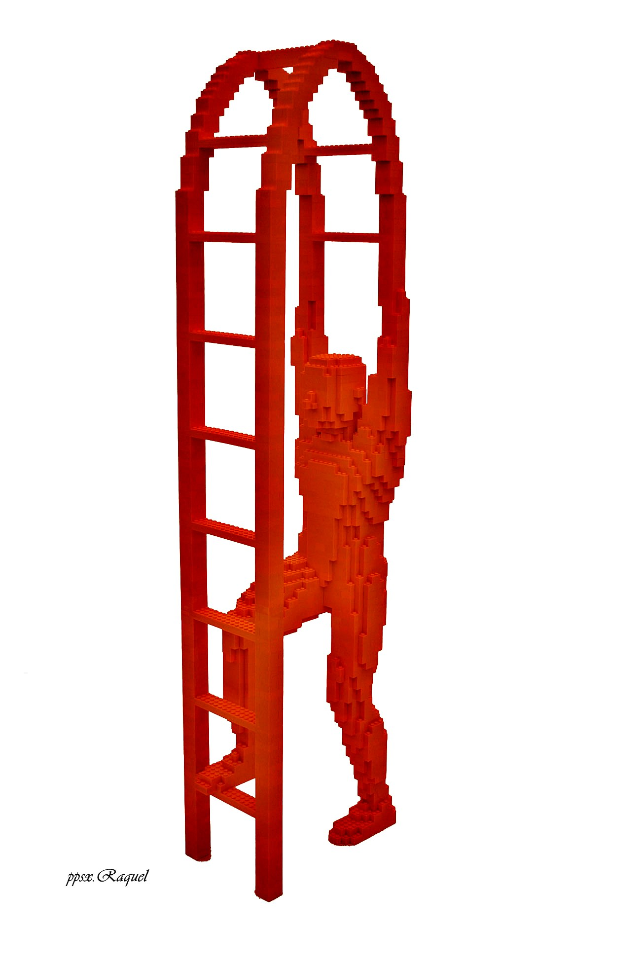

Slide 12
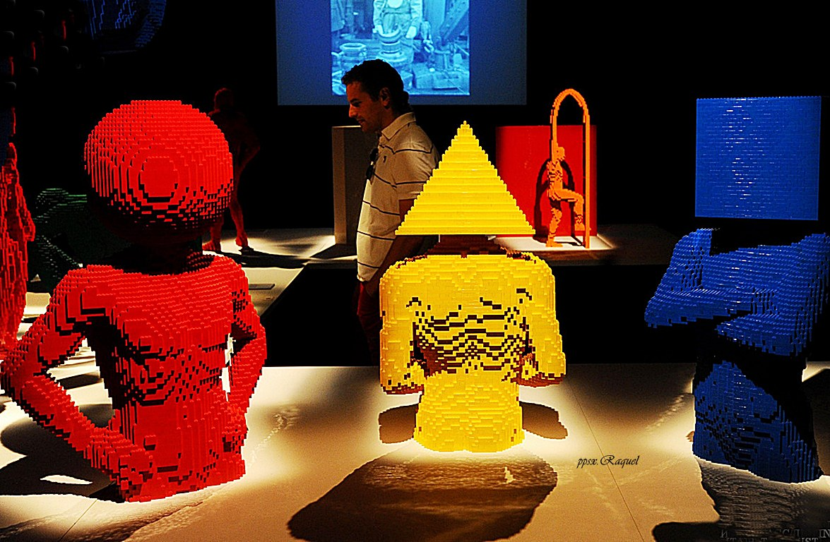

Slide 13
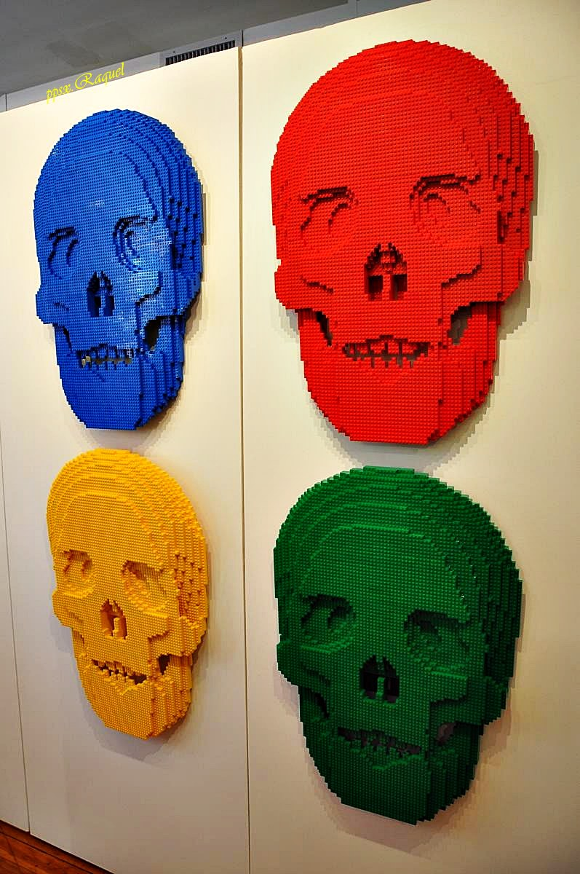

Slide 14
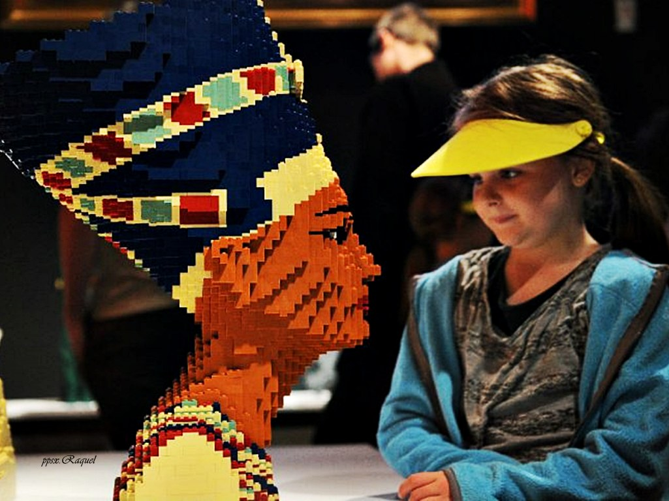

Slide 15
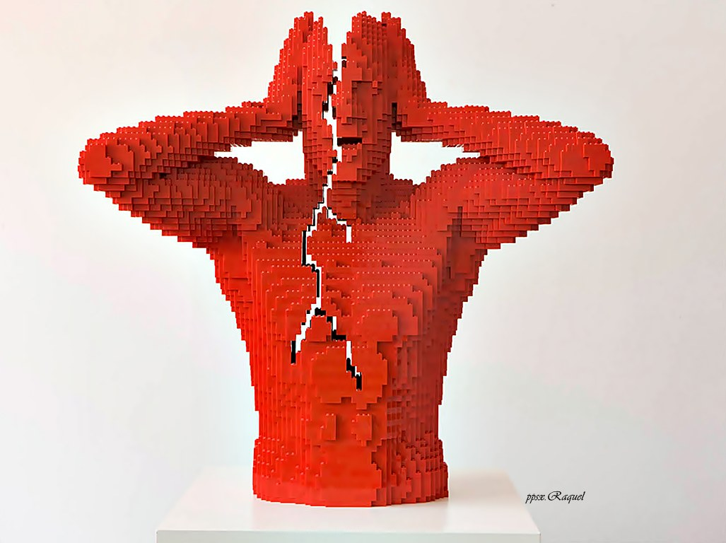

Slide 16
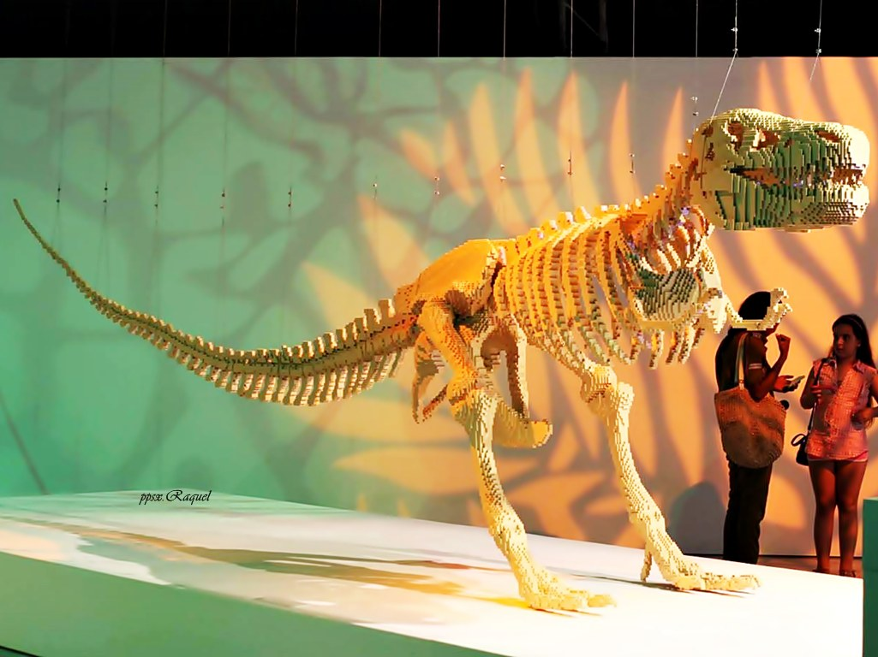

Slide 17
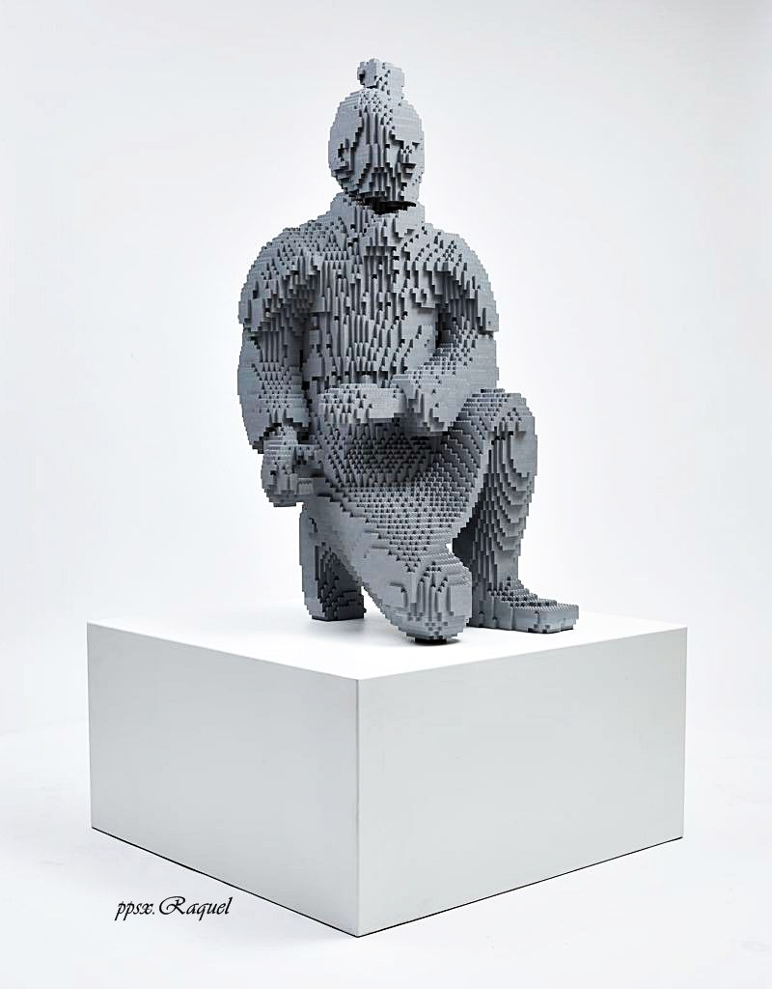

Slide 18
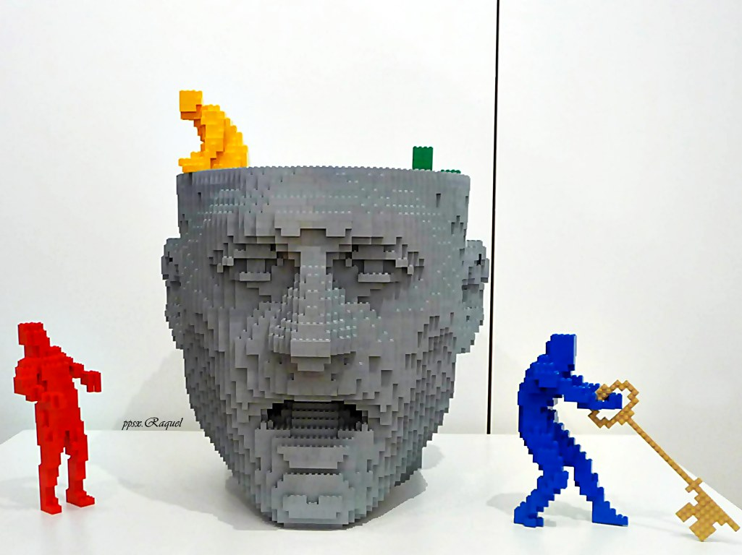

Slide 19
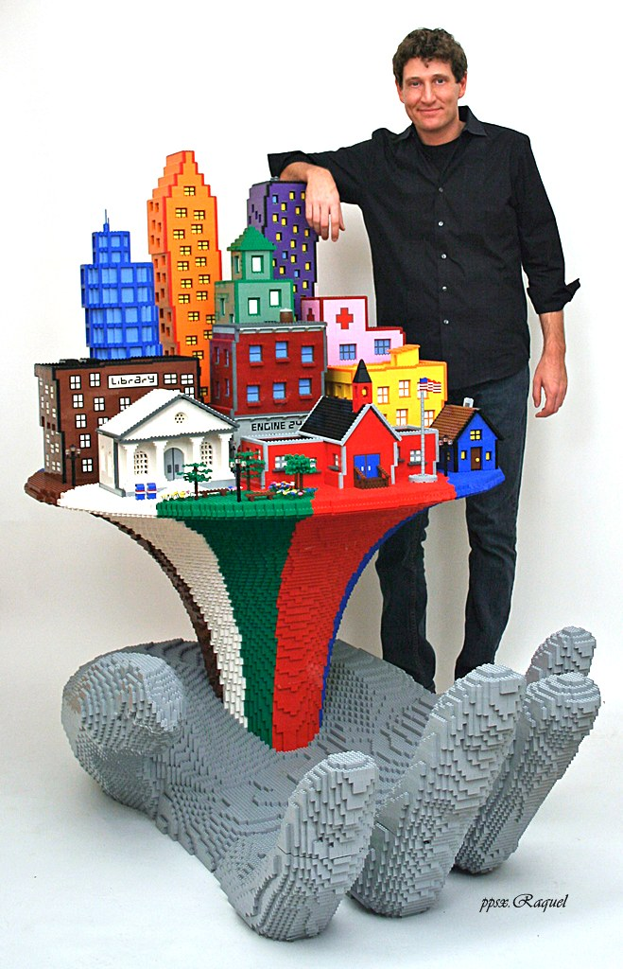

Slide 20
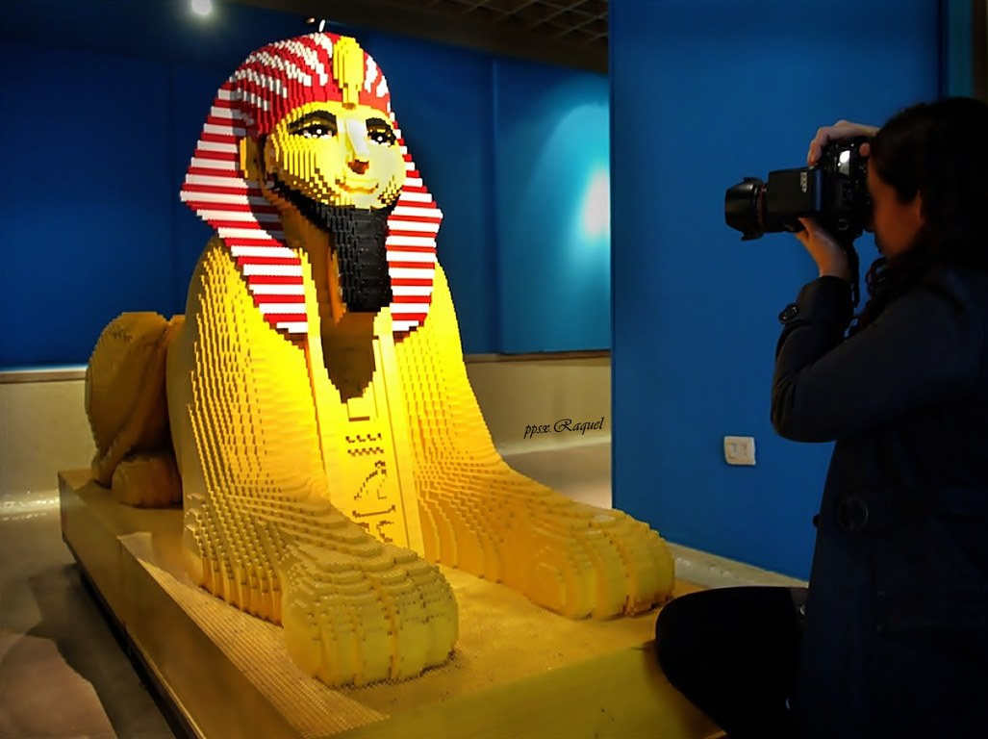

Slide 21
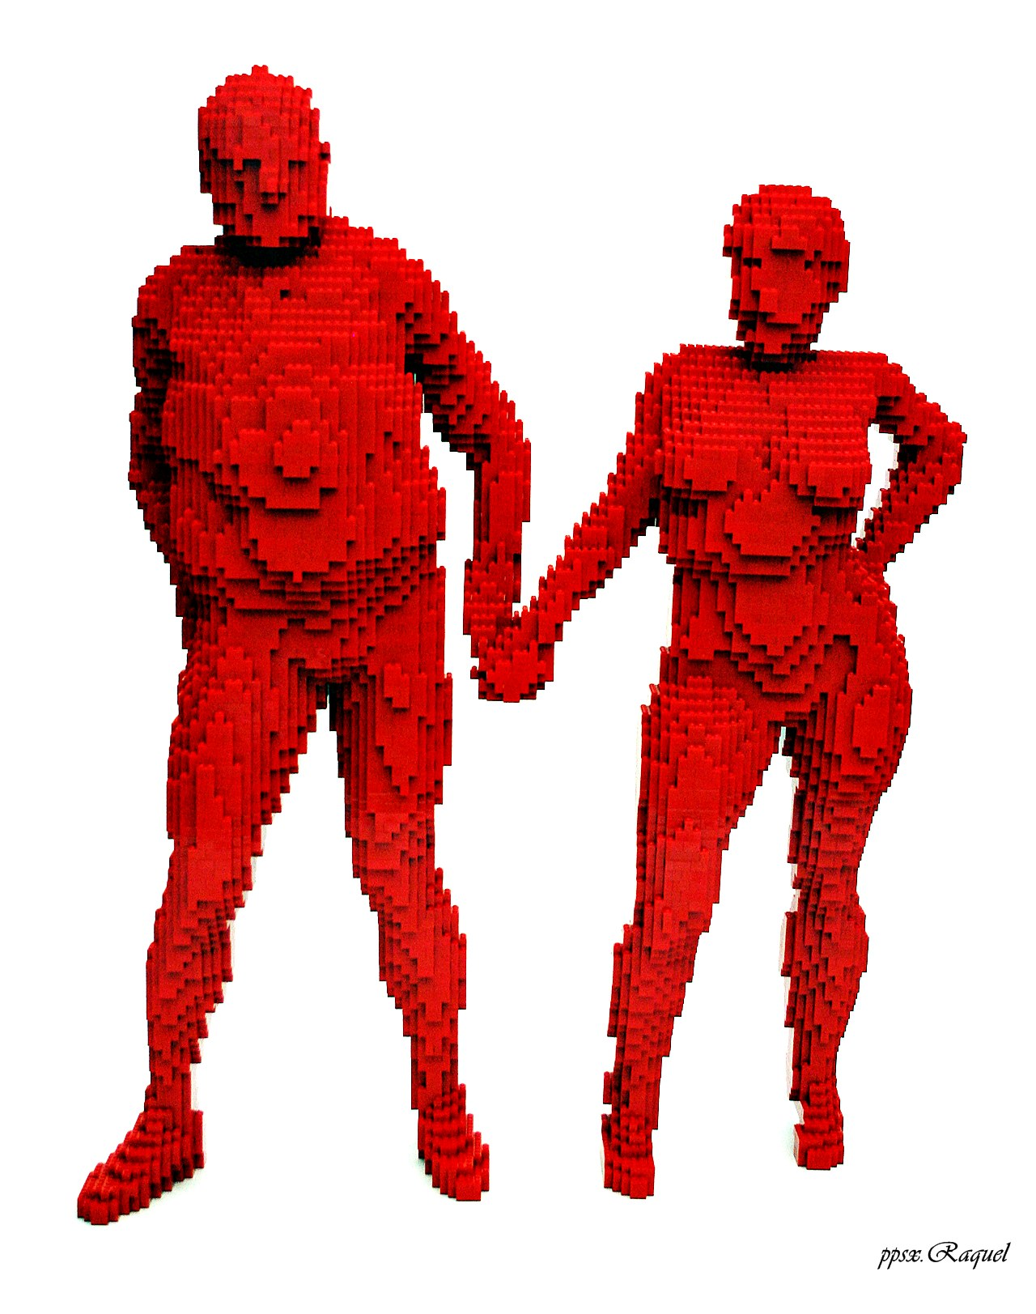

Slide 22
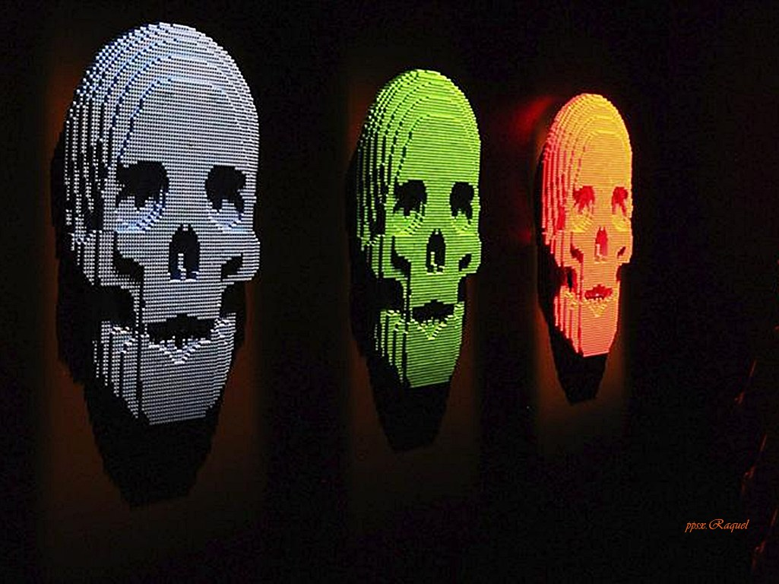

Slide 23
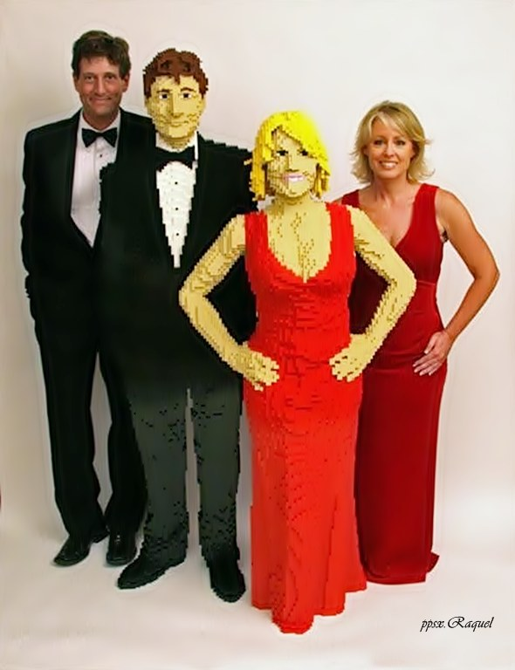

Slide 24
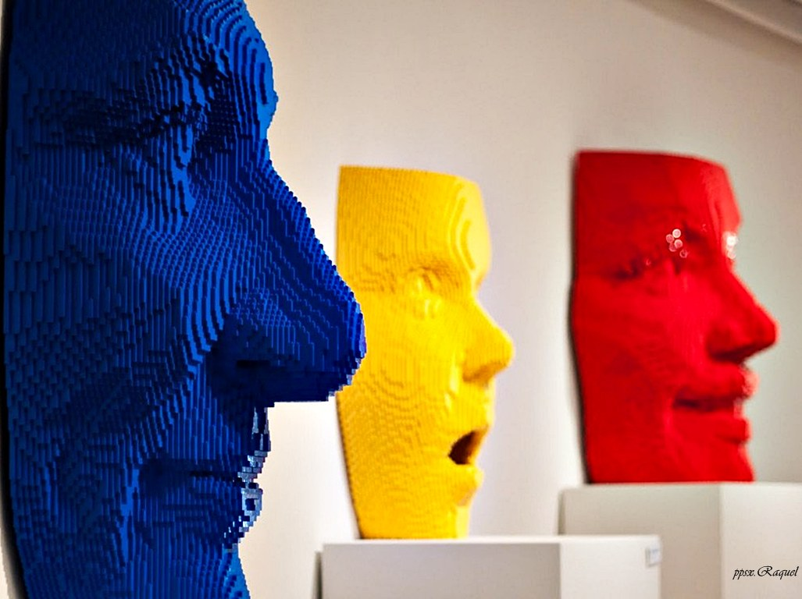

Slide 25
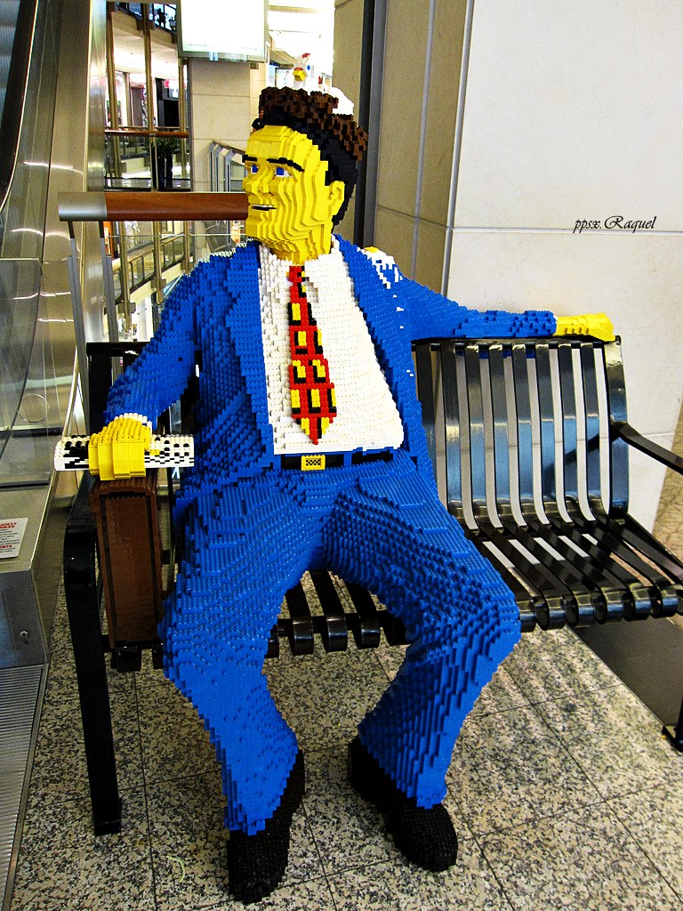

Slide 26
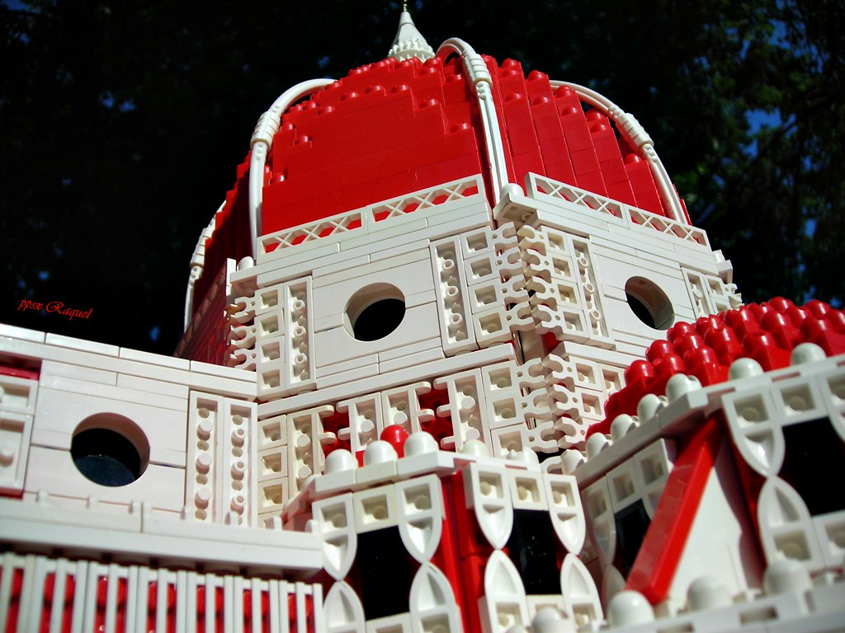

Slide 27
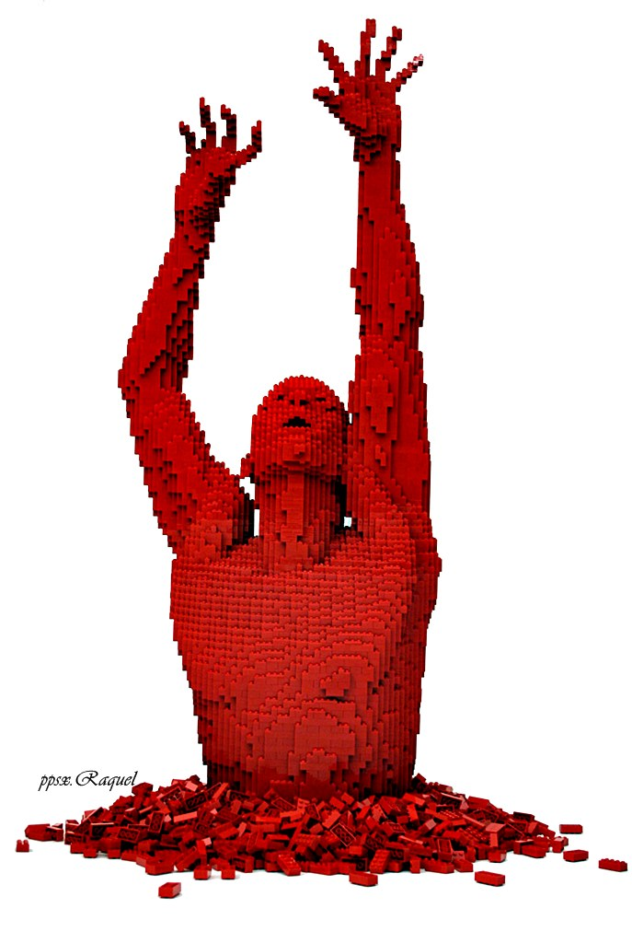

Slide 28
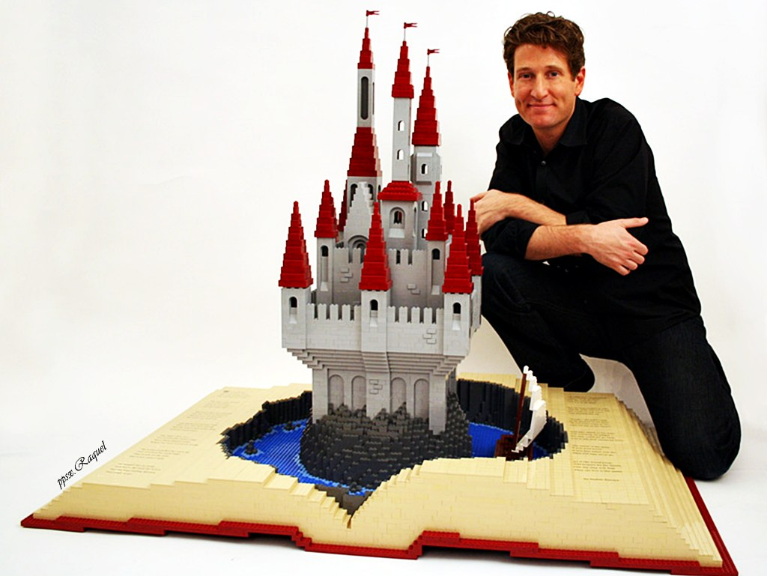

Slide 29
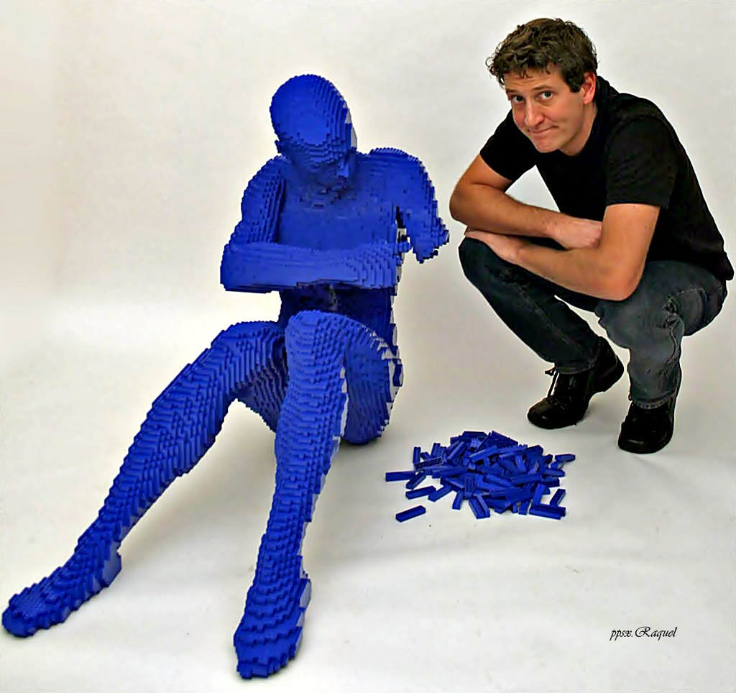

Slide 30
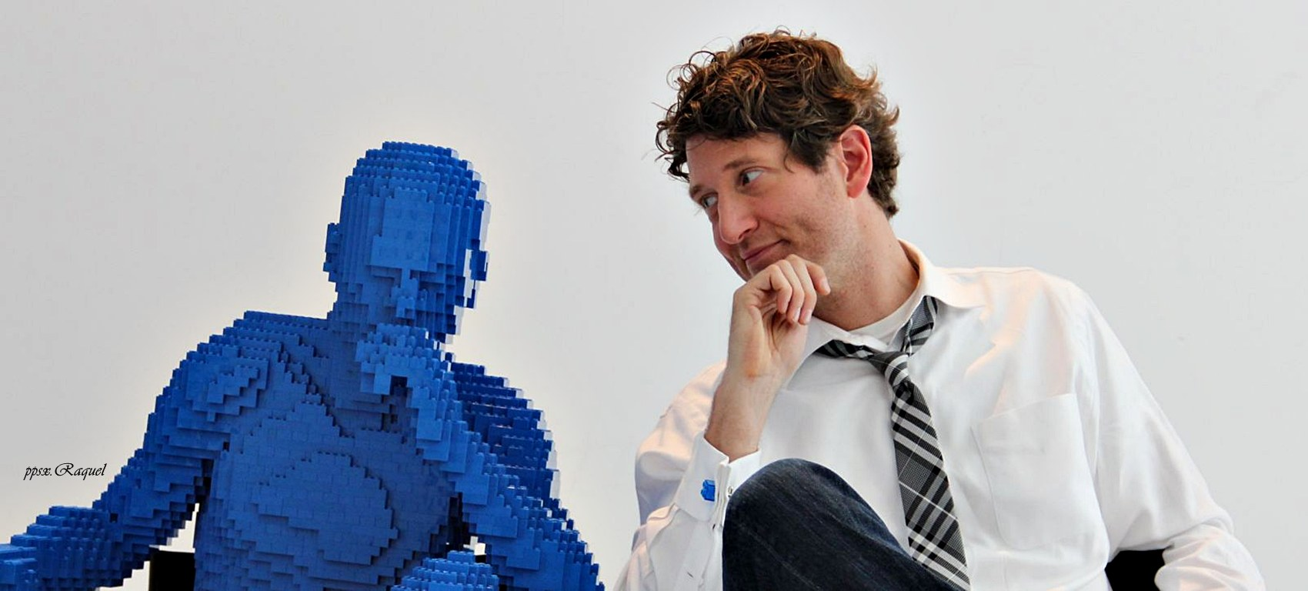

Slide 31
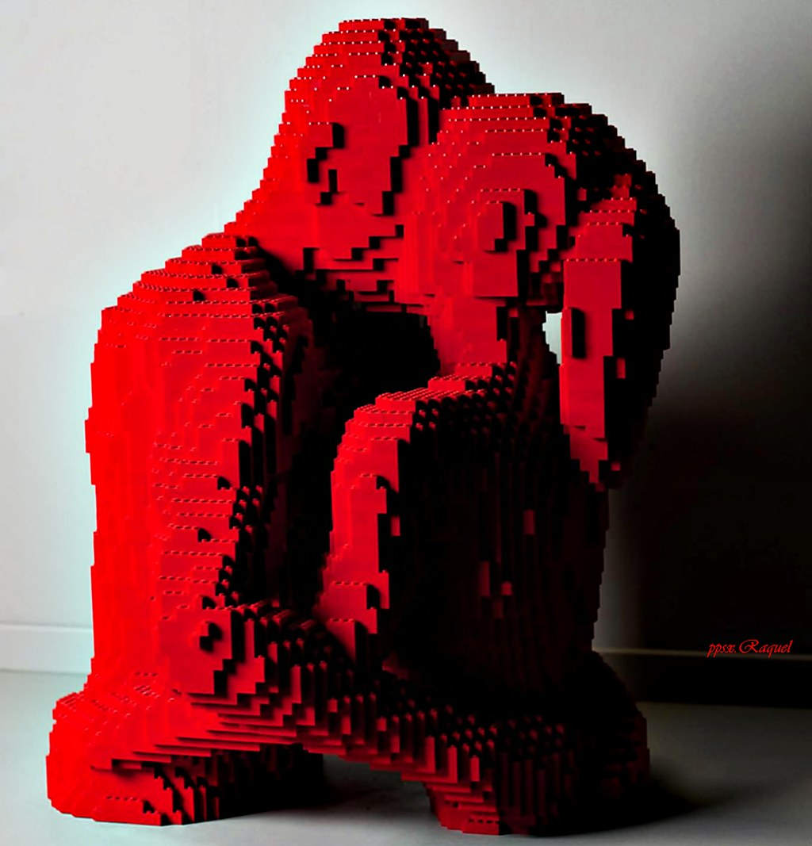

Slide 32
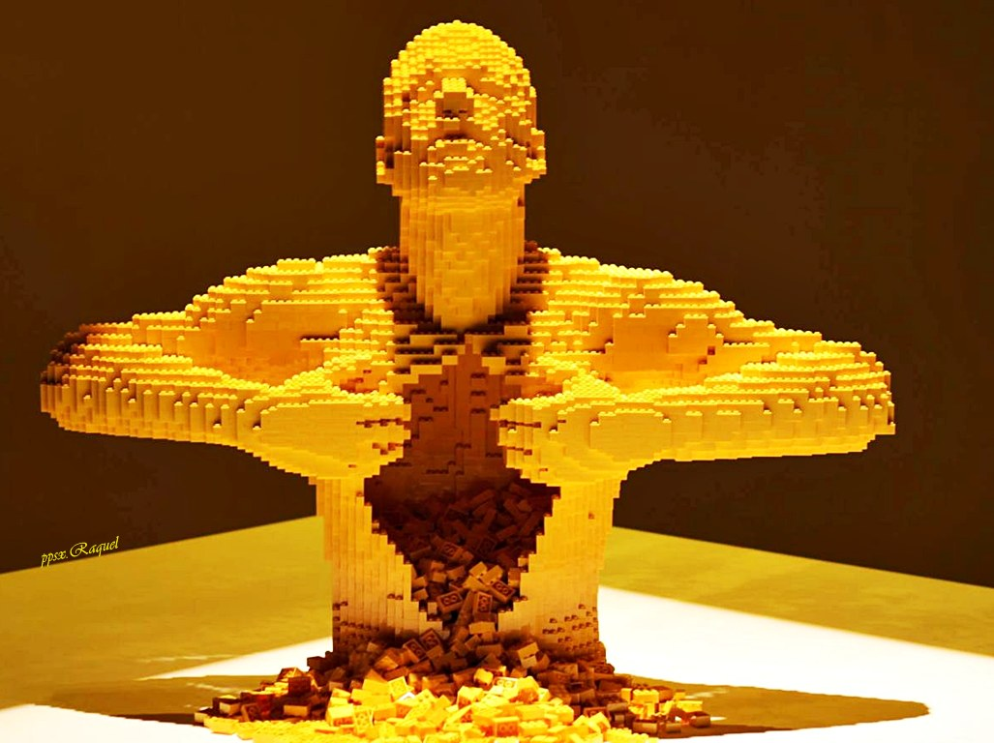

Slide 33
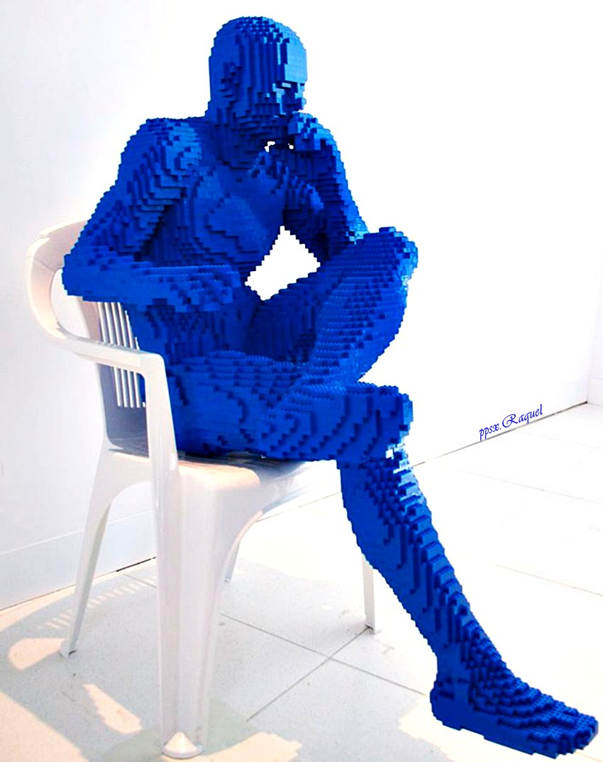

Slide 34
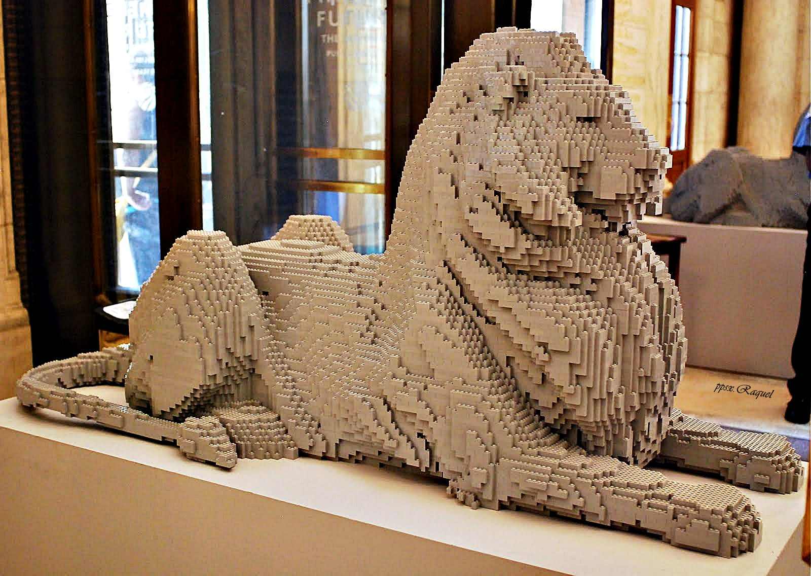

Slide 35
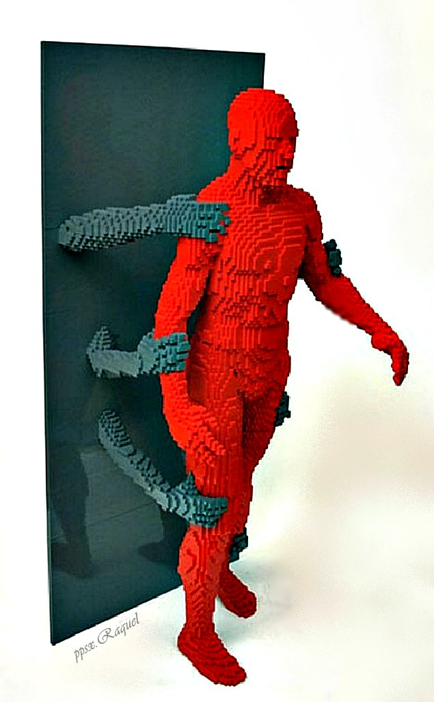

Slide 36
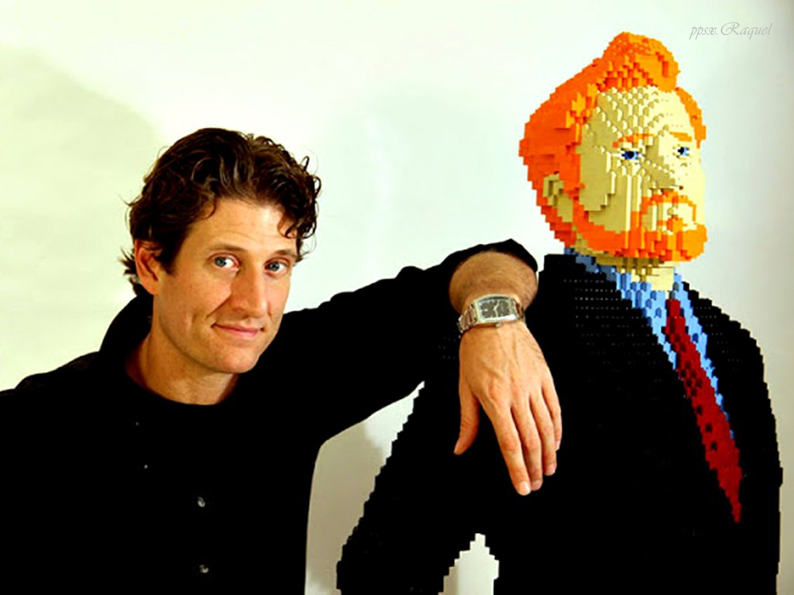

Slide 37
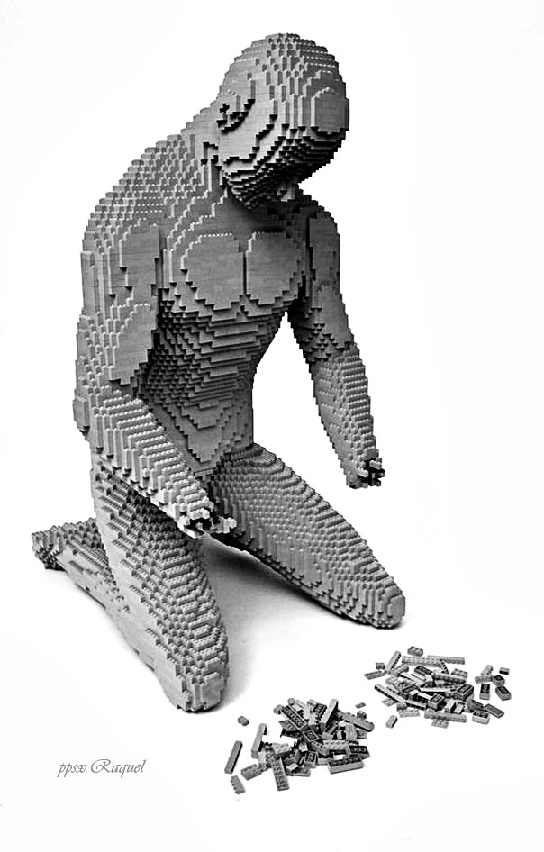

Slide 38
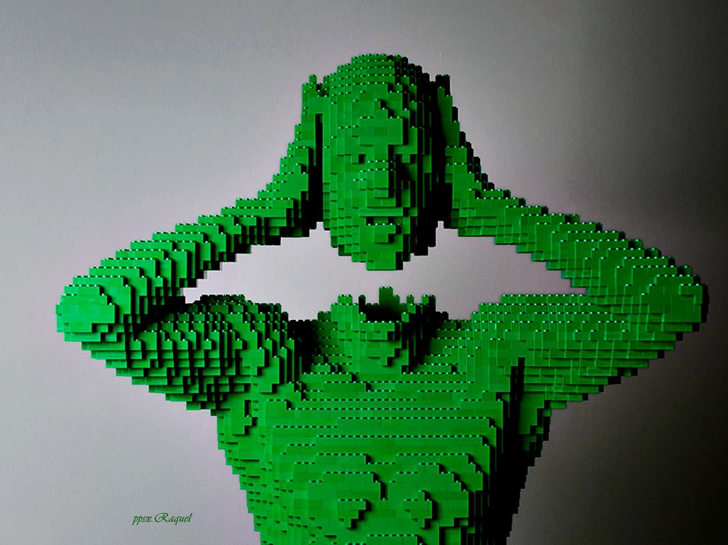

Slide 39
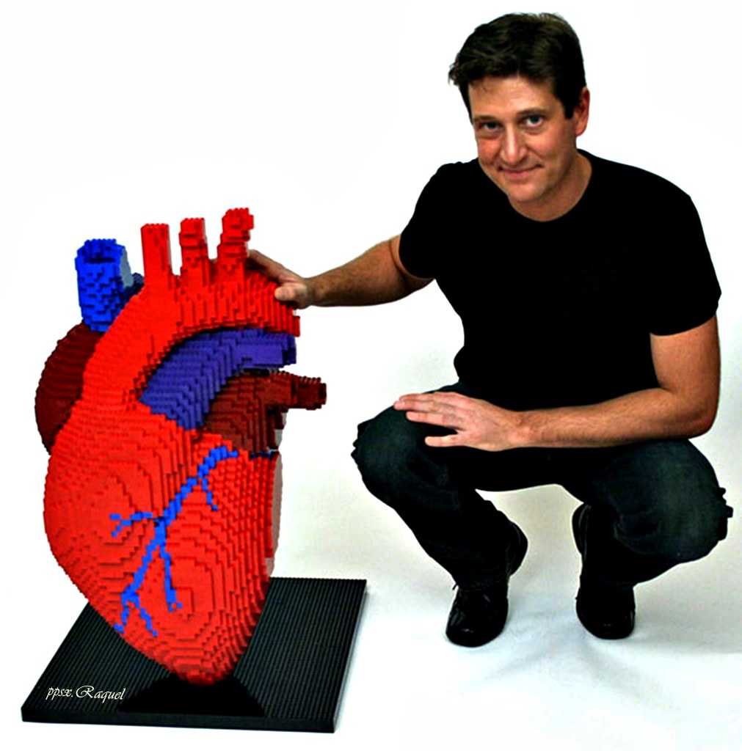

Slide 40
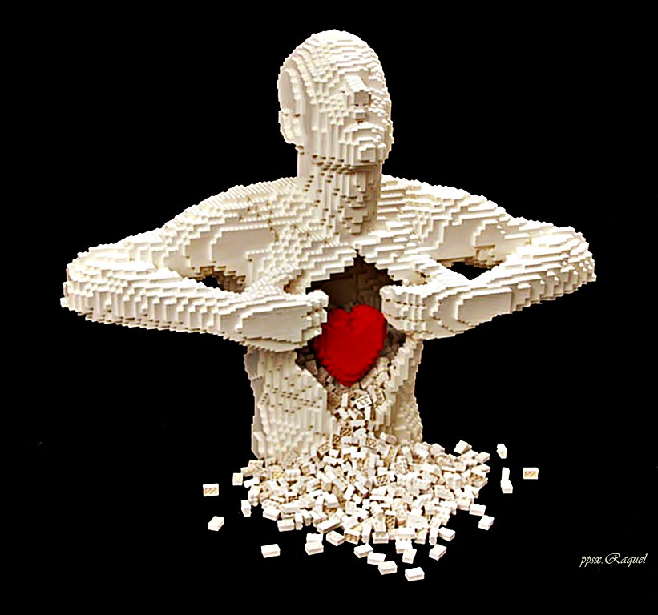

Slide 41
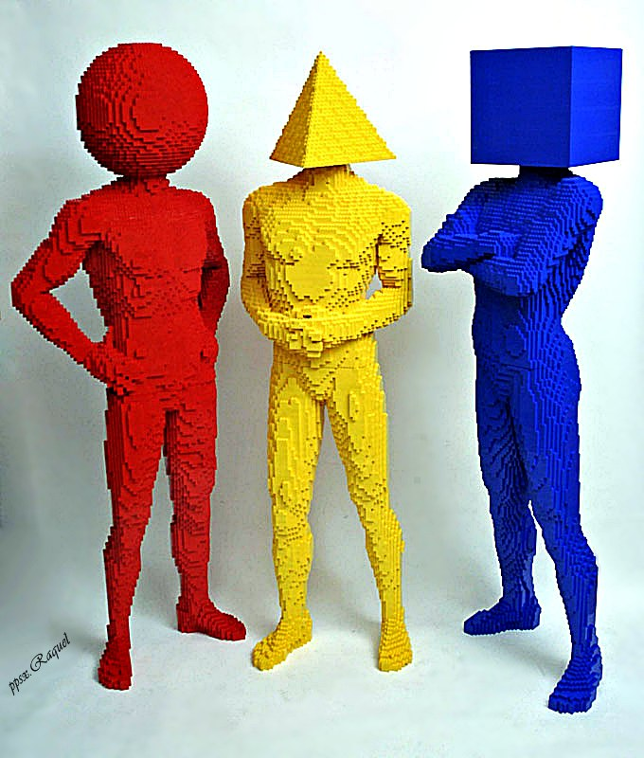

Slide 42
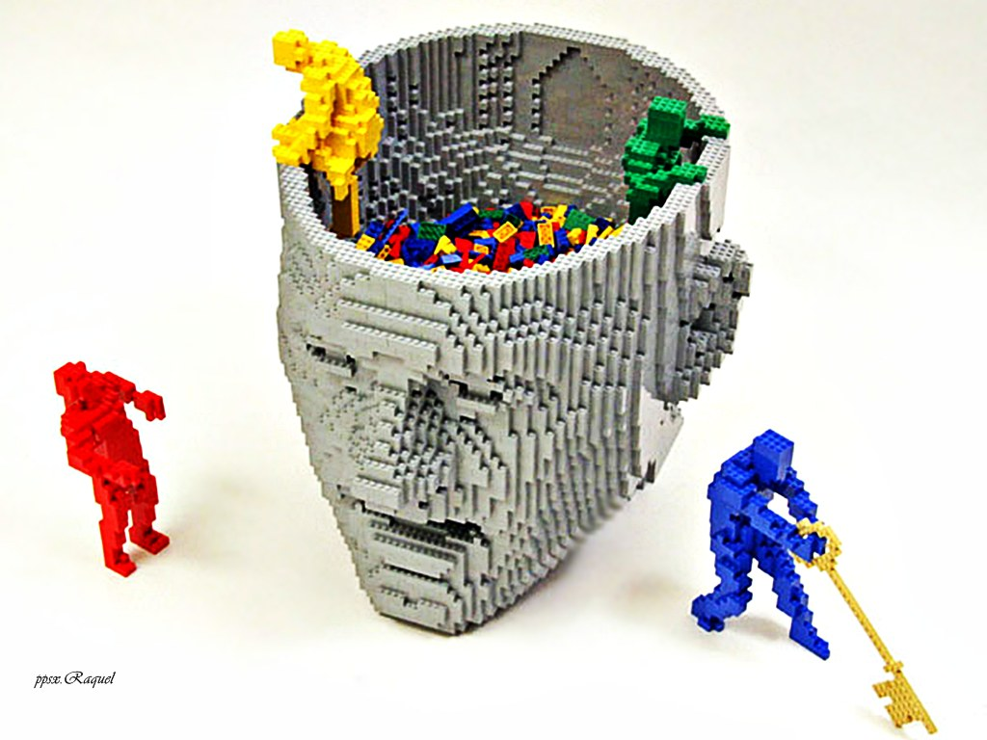

Slide 43
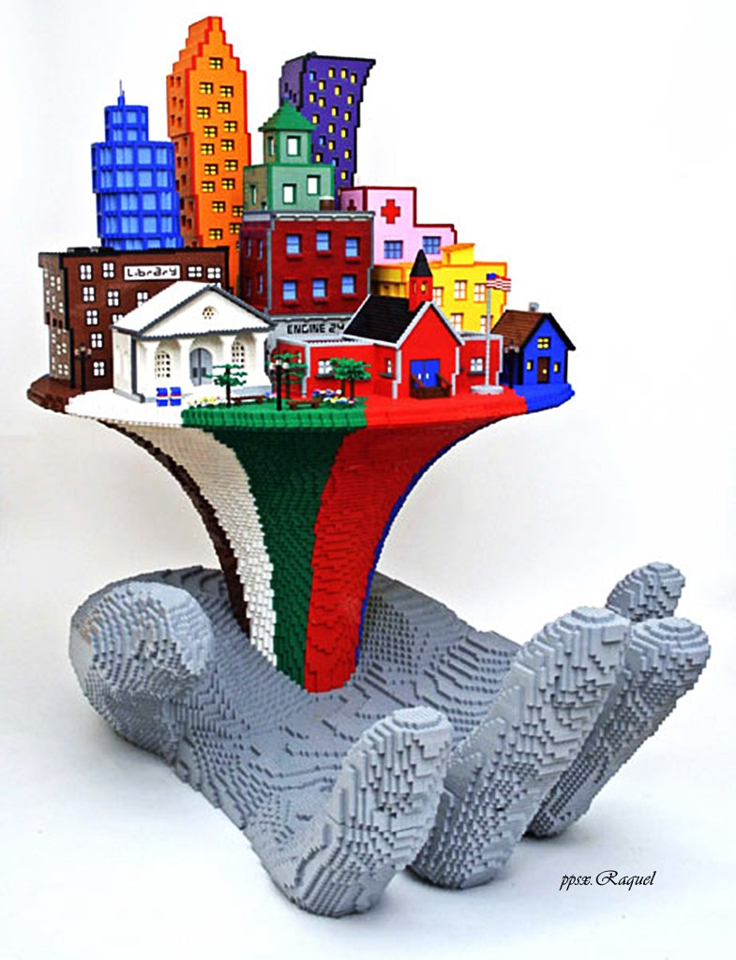

Slide 44
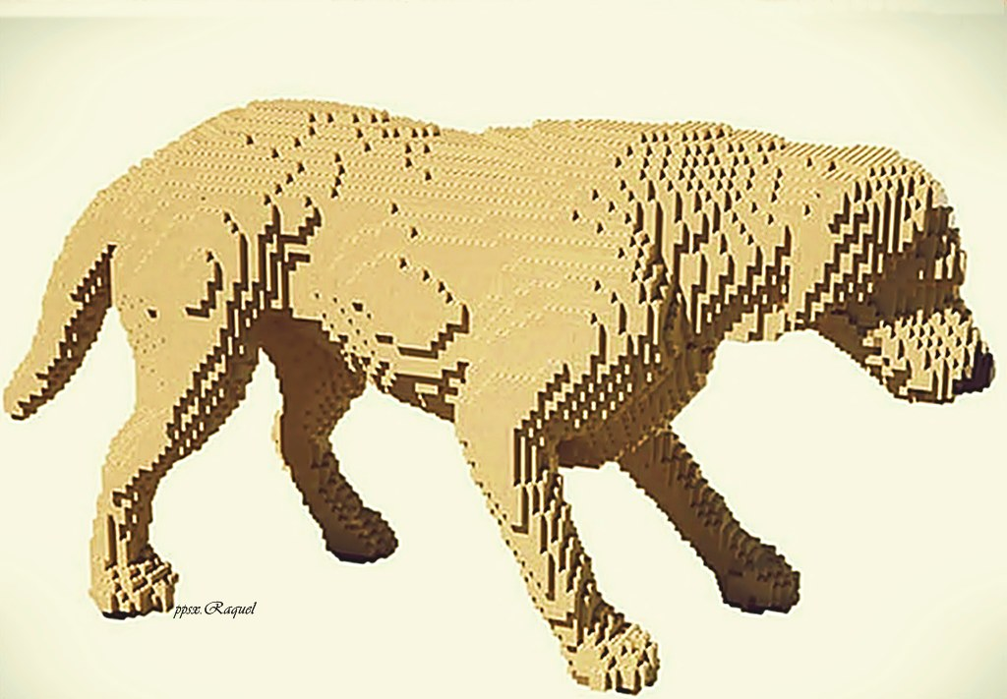

Slide 45
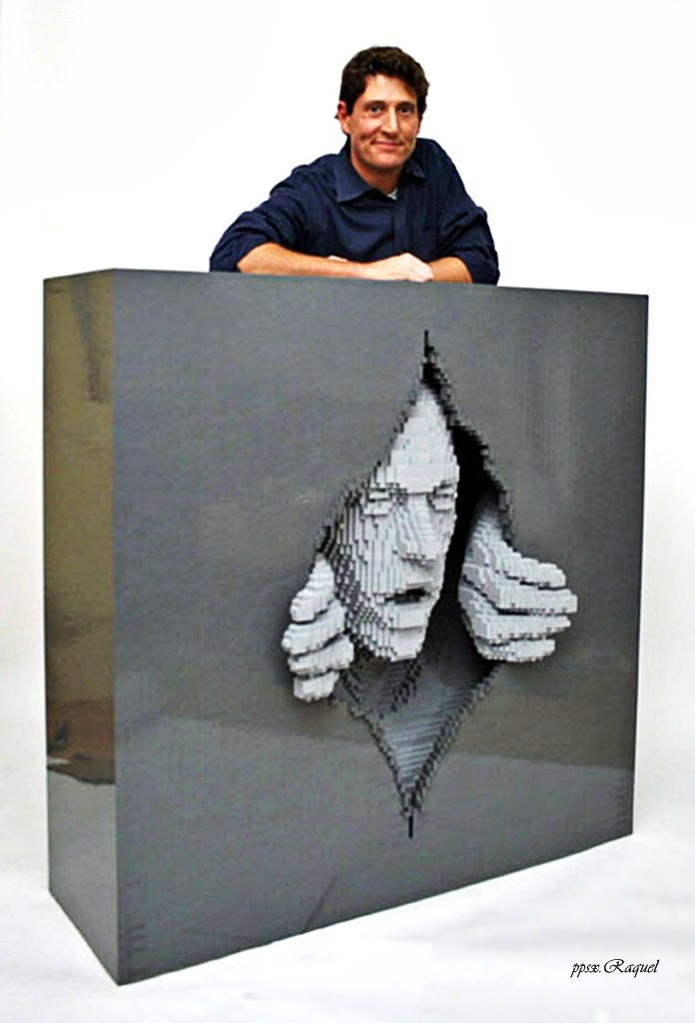

Slide 46
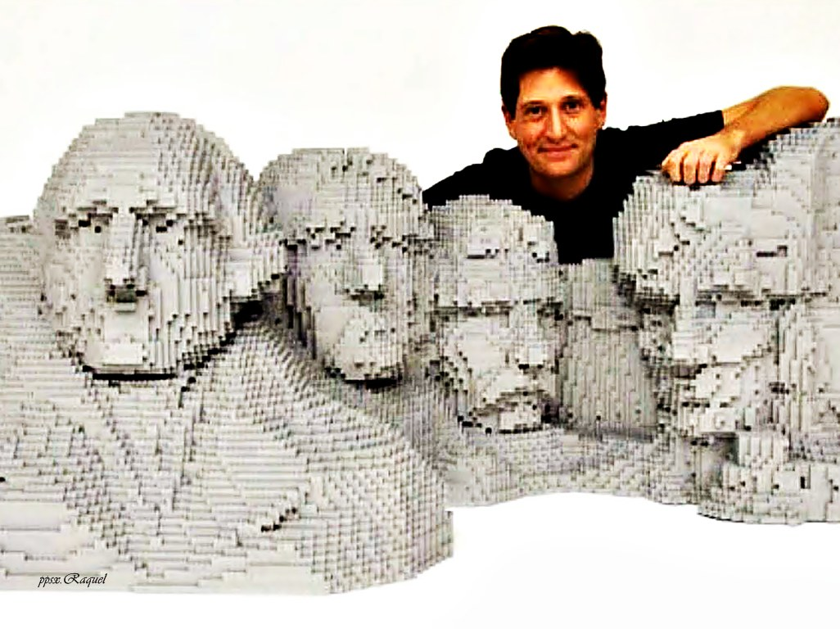

Slide 47
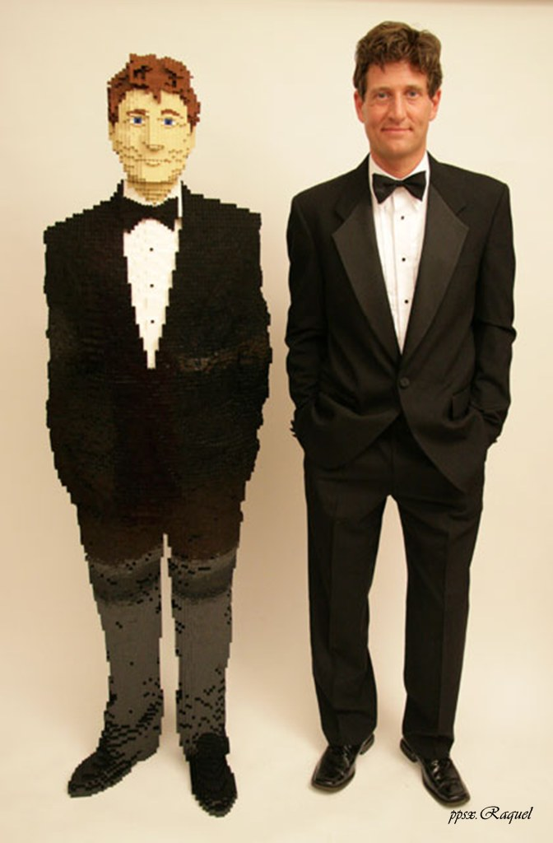

Slide 48
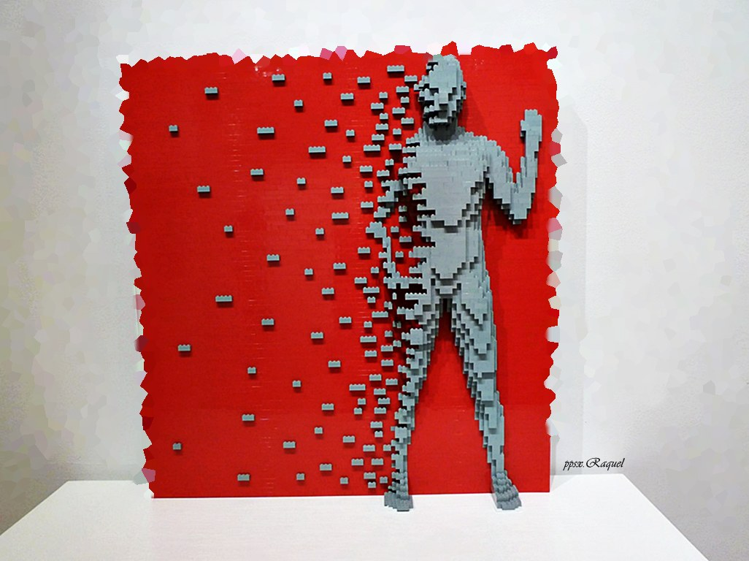

Slide 49
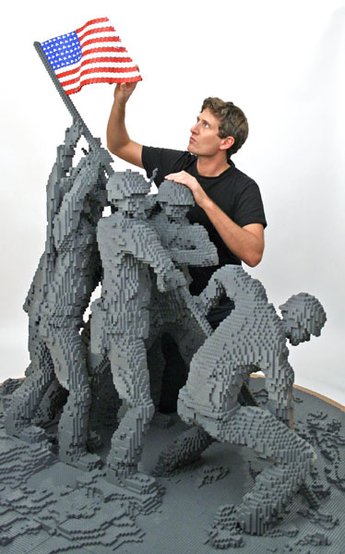

Slide 50
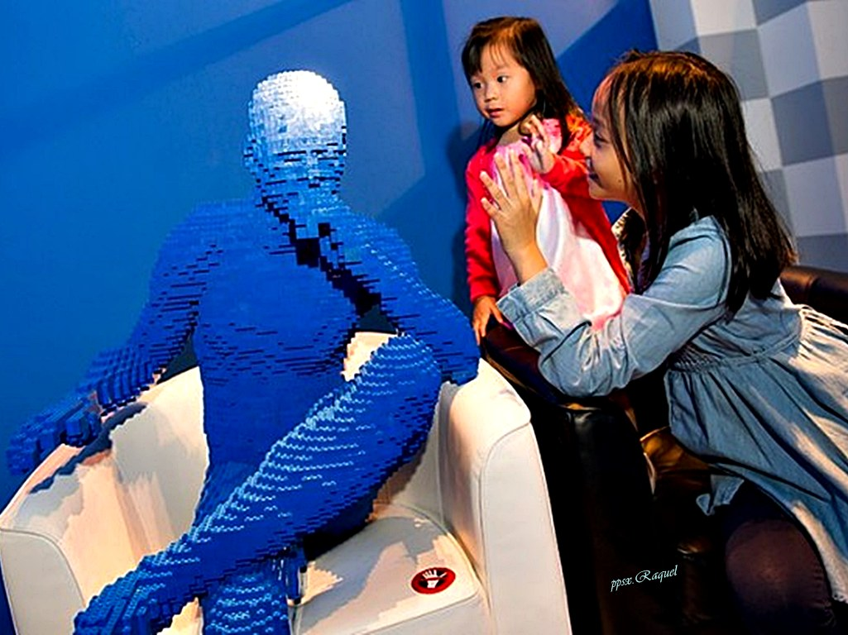

Slide 51
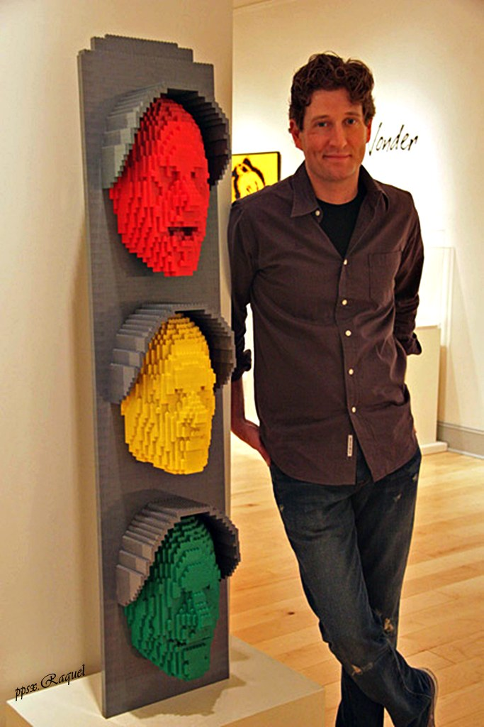

Slide 52


Slide 53


Slide 54


Slide 55



Slide 56


Slide 57


Slide 58


Slide 59


Slide 60


Slide 61


Slide 62


Slide 63



Slide 64




Accede a la sección que desees desde aquí:
PPS Exclusivos
Dedicatorias | Fechas Especiales | Graciosos | Historia y arte | Lugares | Musicales
Naturaleza y Ciencias | Política | Reflexión | Religiosos | Románticos | Salud
Si deseas recibir pps periódicamente en tu correo electrónico subscríbete aquí:

